Slide 1


UNIVERSIDAD DE LAS
FUERZAS ARMADAS ESPE
NIVELACIÓN
Asignatura OFIMÁTICA

Slide 2
TEMA 1:
PROCESADOR DE TEXTOS
CONFIGURACIONES
Notes:
Configuraciones iniciales del documento
Insertar, borrar, copiar y pegar texto
Configurar páginas y márgenes -> para acomodar texto automáticamente
Buscar y reemplazar palabras o frases
Píe de página y encabezados
Macros
Verificar ortografía
Tablas de contenido e índices
Ventanas

Slide 3

0. CONTENIDOS
Componente | Diapositiva
0. Contenidos | 3
1. Procesador de Texto | 4
2. Pestañas de Word | 5
3. Diseño y configuración de página | 7
4. Estilos | 13
5. Estilos de Diseño | 17
6. Inserción de Objetos | 18
7. Ejercicio 1 | 27
8. Ejercicio 2 | 28
9. Combinación de Correspondencia | 29
10. Formularios | 35
11. Ejercicio 3 | 43
12. Ejercicio 4 | 44

Slide 4



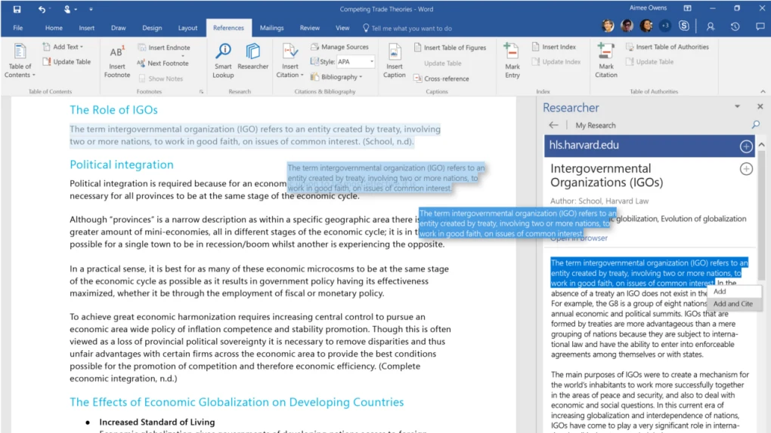
1. PROCESADOR DE TEXTOS
Es un software que permite:
crear,
modificar documentos con formatos y objetos,
almacenarlos electrónicamente en la computadora.

Slide 5
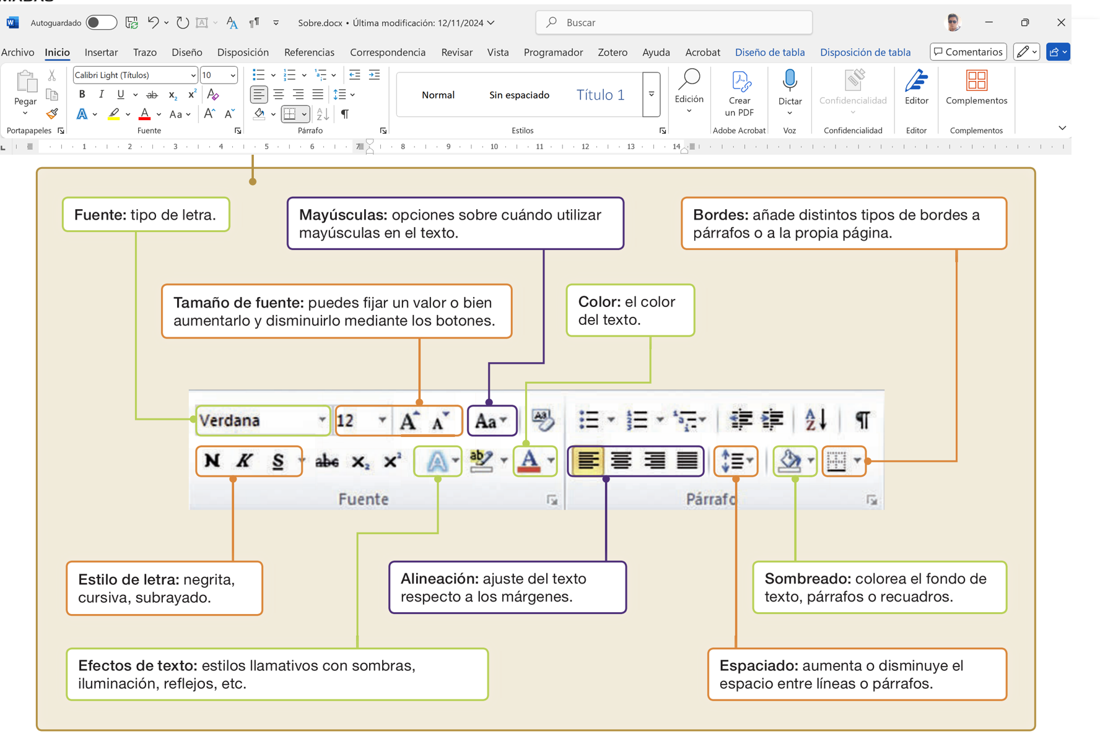
2. PESTAÑAS DE WORD
Archivo
Inicio
Insertar
Disposición
Referencias
Correspondencia
Revisar
Vista

Slide 6
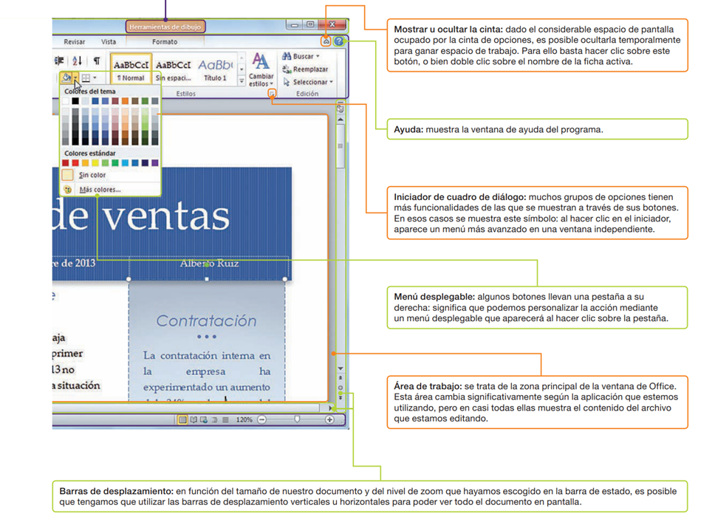
2. PESTAÑAS DE WORD
FICHA CONTEXTUAL Y OPCIONES
Una ficha contextual aparece cuando se crean objetos como:
Imágenes,
Tablas,
Formas,
Gráficos,
Smart Art
Encabezados y pie de página.
Ecuaciones
Videos, entre otros.

Slide 7
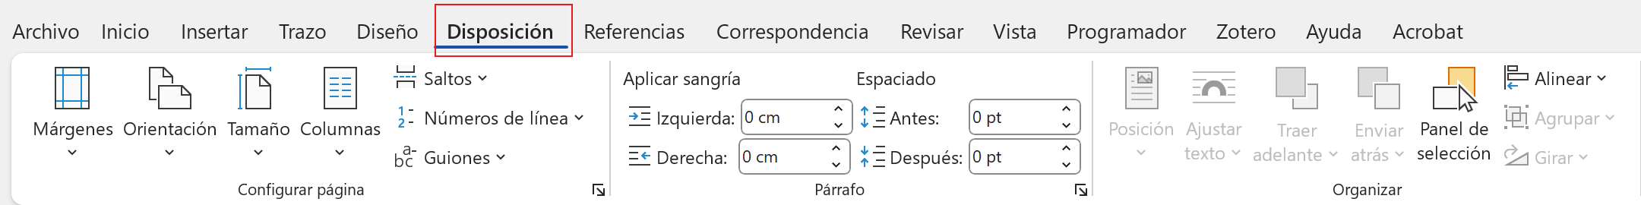
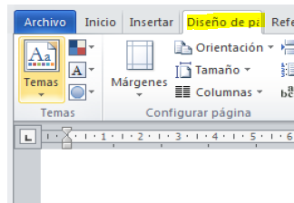
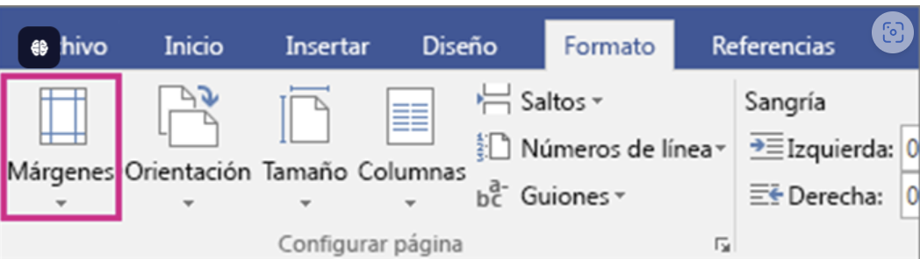
3. DISEÑO Y CONFIGURACIÓN DE PÁGINAS
DISPOSICIÓN
Nota : Versión actual es Disposición
Nota : En versiones antiguas de Word, se conocía como Diseño de página o Formato, quedando desactualizadas
En disposición podemos modificar todos los parámetros de configuración de página como:
Márgenes
Orientación
Tamaño
Columnas
Saltos de página y saltos de sección.
Números de línea
Guiones
Notes:
Se refiere a los parámetros involucrados con la impresión de un documento
Pueden modificarse por el usuario según el tipo de documento y las necesidades del usuario

Slide 8
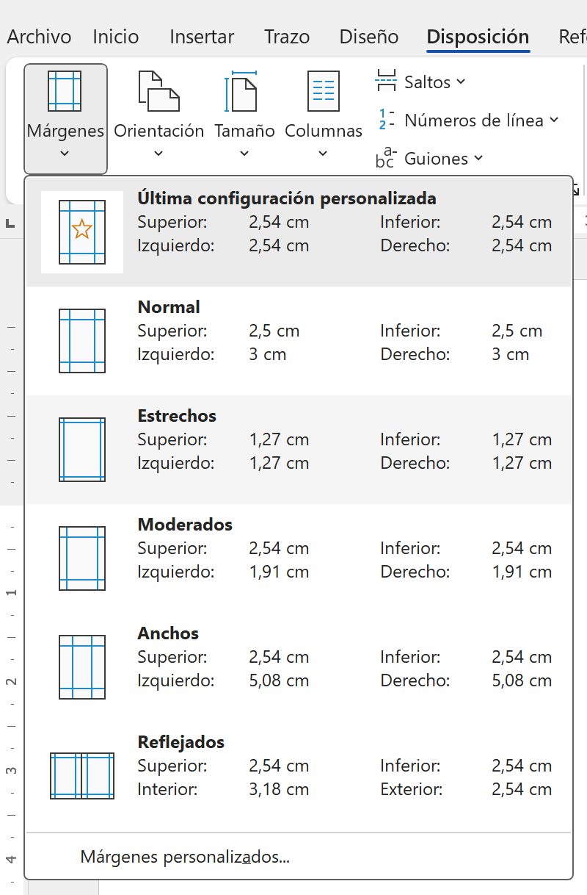
3. DISEÑO Y CONFIGURACIÓN DE PÁGINAS
MÁRGENES
En cada opción del grupo de Configuración de Página se puede modificar las dimensiones específicas a nivel de márgenes, orientación, tamaño, columnas, números de línea, guiones.

Slide 9
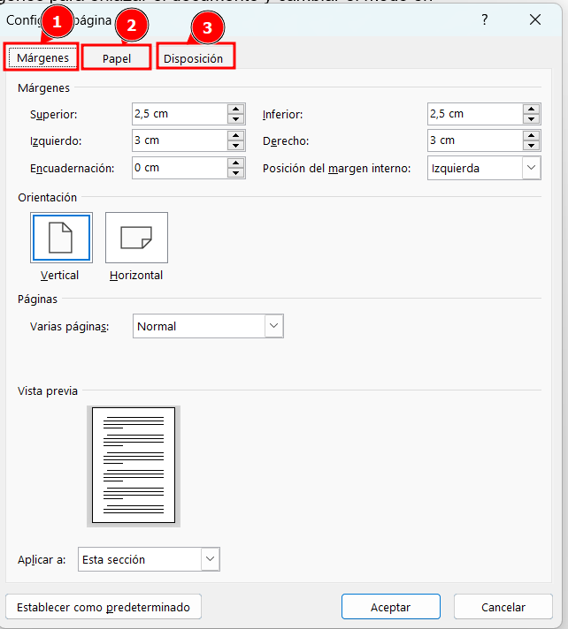
3. DISEÑO Y CONFIGURACIÓN DE PÁGINAS
MÁRGENES
El margen de una página es el espacio en blanco que se deja en los bordes de la página, separando el contenido de los límites de la página.
Word establece automáticamente un margen de página de una pulgada alrededor de cada página.
Notes:
Se refiere a los parámetros involucrados con la impresión de un documento
Pueden modificarse por el usuario según el tipo de documento y las necesidades del usuario

Slide 10
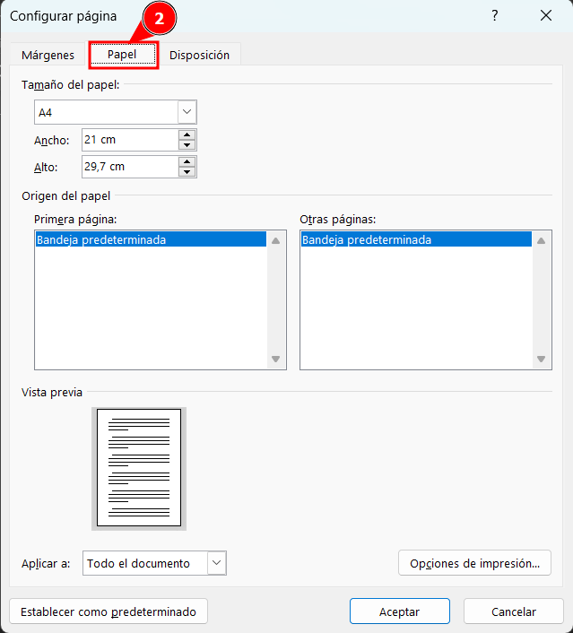
3. DISEÑO Y CONFIGURACIÓN DE PÁGINAS
PAPEL
La orientación vertical es cuando la página se encuentra en posición vertical, con una altura mayor que el ancho.
La orientación horizontal es cuando la página se encuentra en posición horizontal, con un ancho mayor que la altura.
El tamaño de papel estándar más comúnmente utilizado es el formato A4, que tiene dimensiones de 210 x 297 mm.

Slide 11
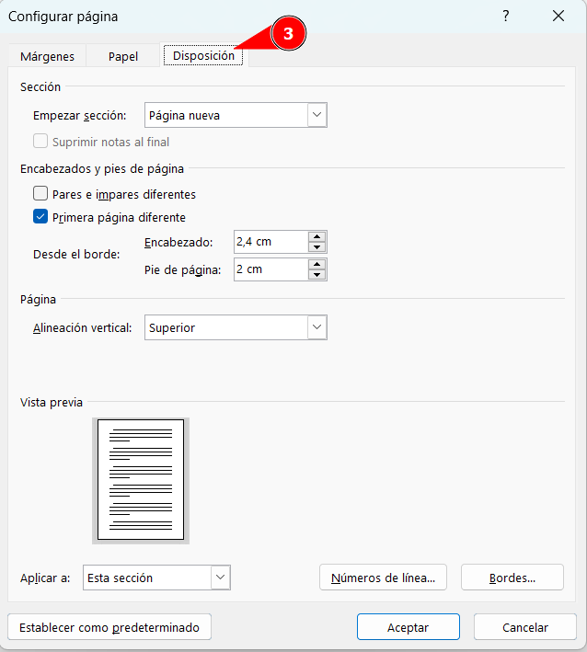
3. DISEÑO Y CONFIGURACIÓN DE PÁGINAS
DISPOSICIÓN
El tamaño de papel estándar más comúnmente utilizado es el formato A4, que tiene dimensiones de 210 x 297 mm.

Slide 12
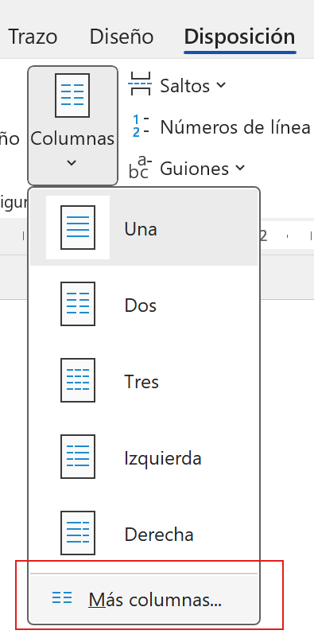
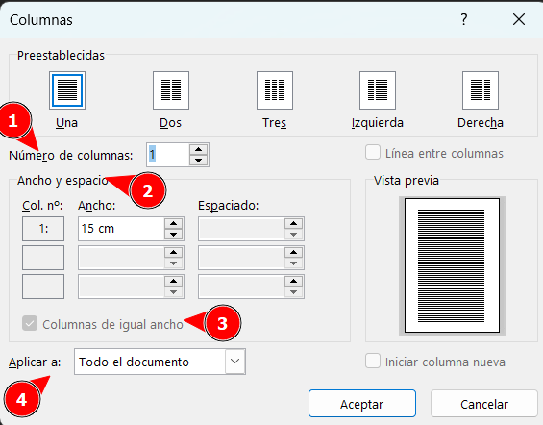
3. DISEÑO Y CONFIGURACIÓN DE PÁGINAS
COLUMNAS
Las columnas son divisiones verticales en una página que permiten organizar el contenido en secciones paralelas, ayudan a mejorar la legibilidad y la organización .
Columnas equilibradas, son las columnas que tienen igual ancho.
Columnas desequilibradas tienen longitud diferente, pueden ajustarse mejor al contenido.

Slide 13
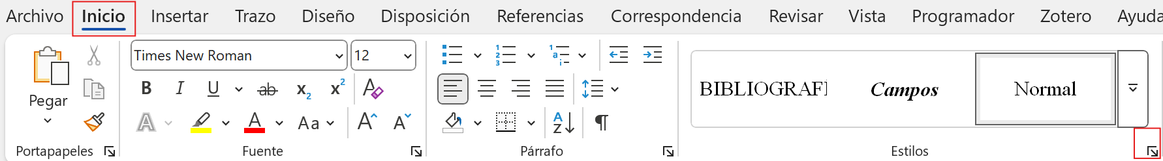
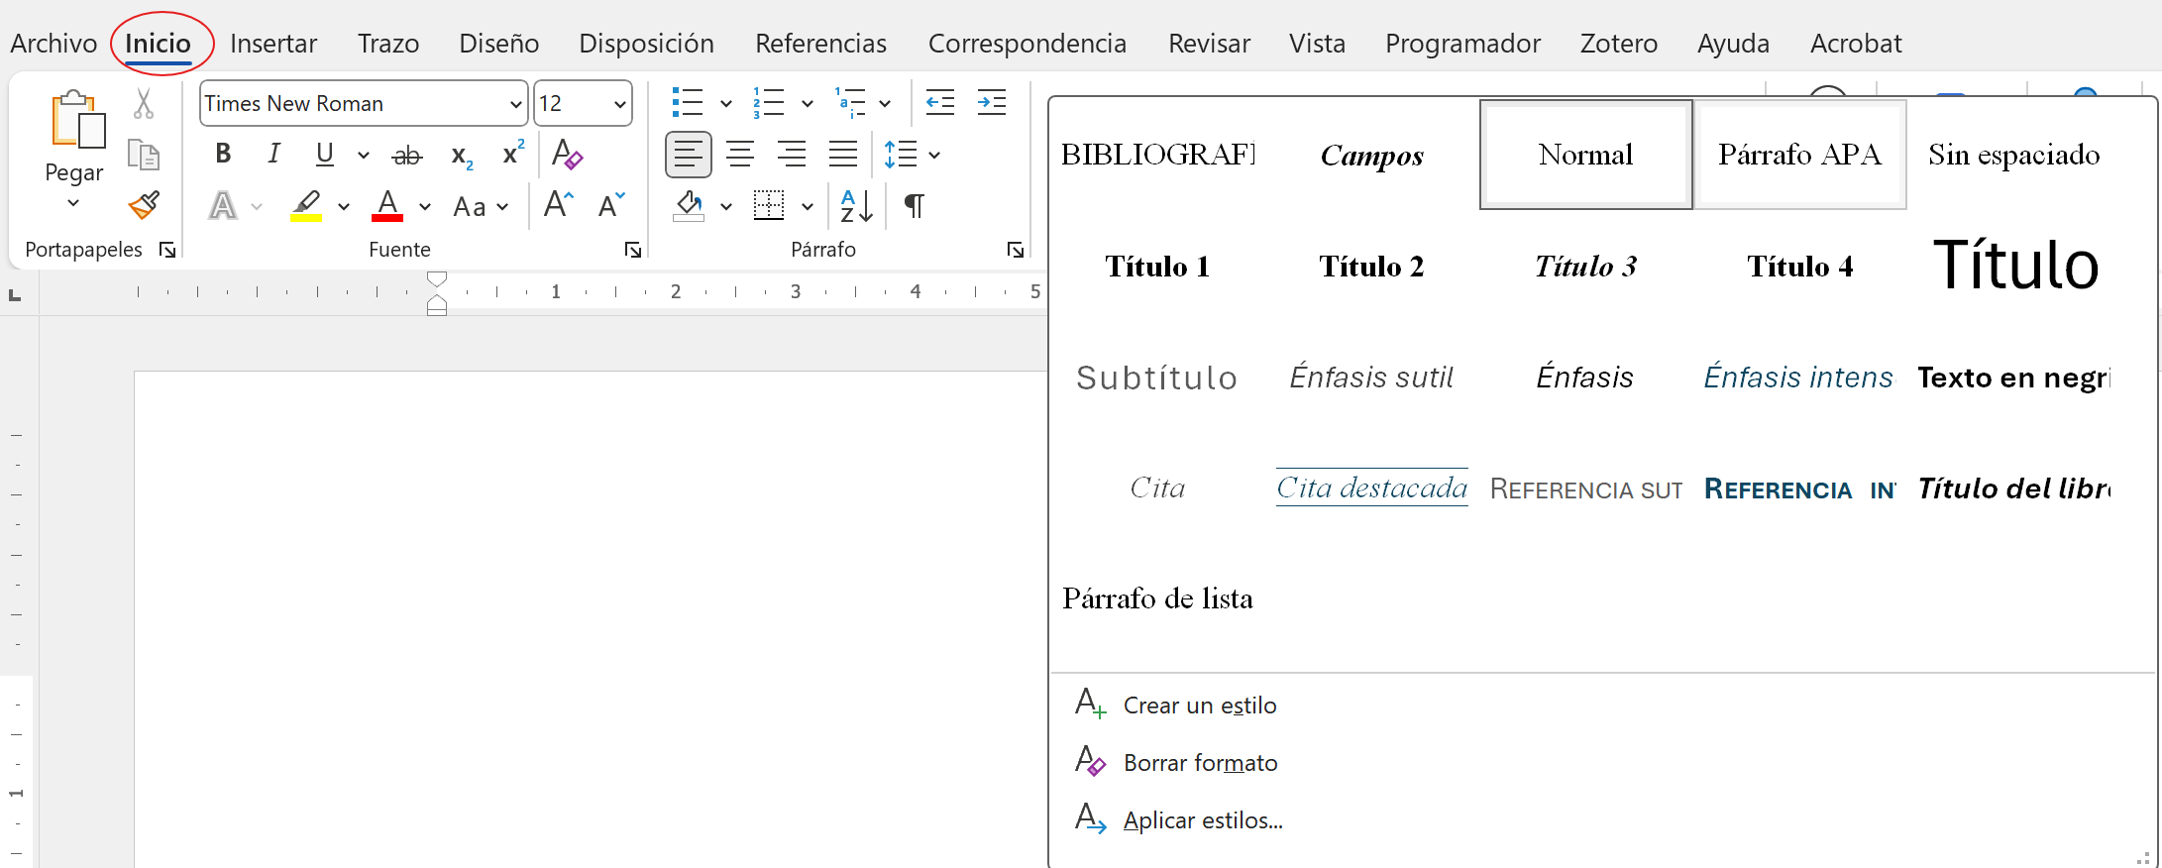
4. APLICACIÓN DE ESTILOS
Hace referencia a la forma en que se presenta visualmente el contenido de una página, utilizando elementos como colores, fuentes, tamaños, espaciado y otros atributos visuales. Ahorran tiempo y mejoran la presentación con un solo clic.

Slide 14
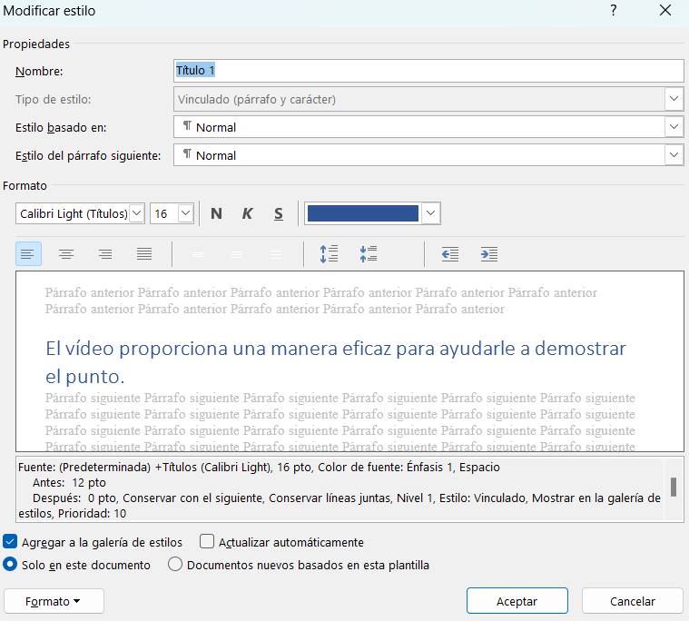
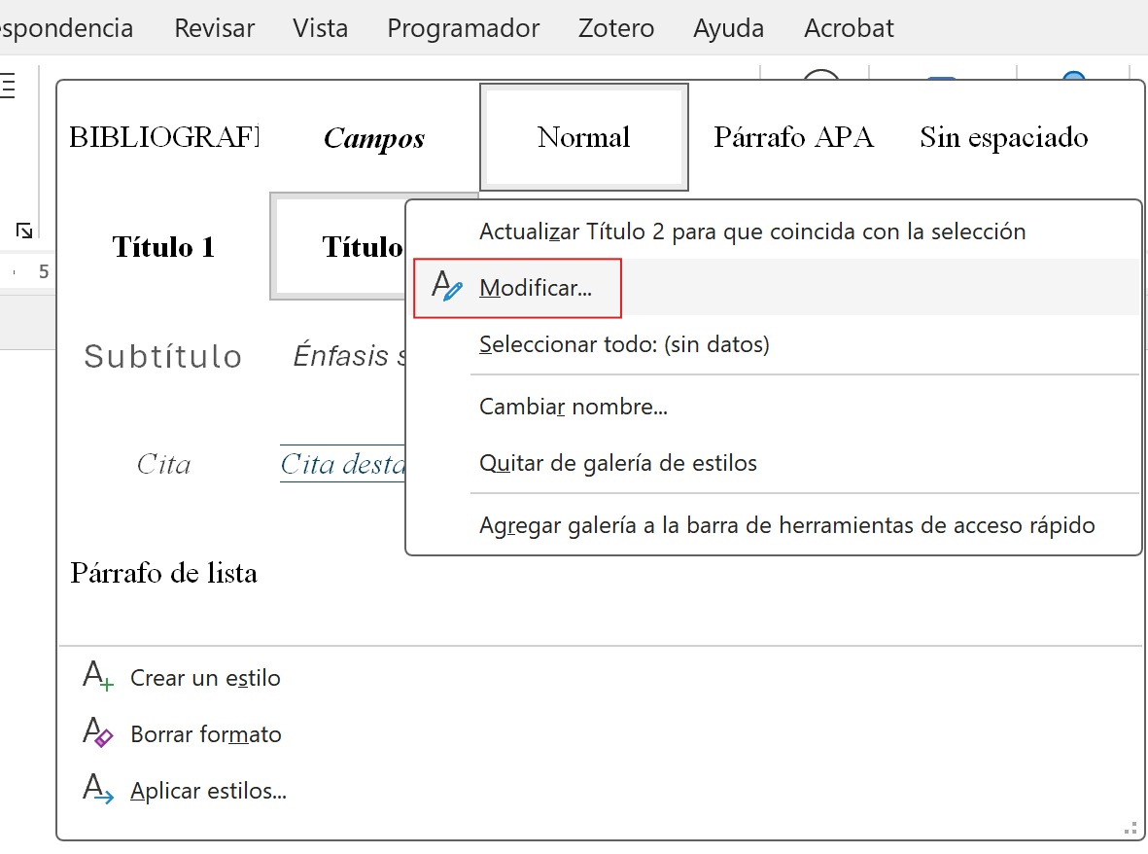
4. APLICACIÓN DE ESTILOS
Modificación de estilos de título:
Seleccionar un estilo.
Clic derecho.
Seleccionar modificar.

Slide 15
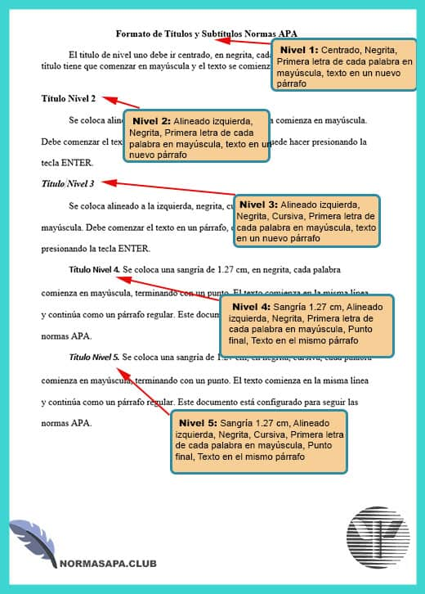
4. APLICACIÓN DE ESTILOS

Slide 16
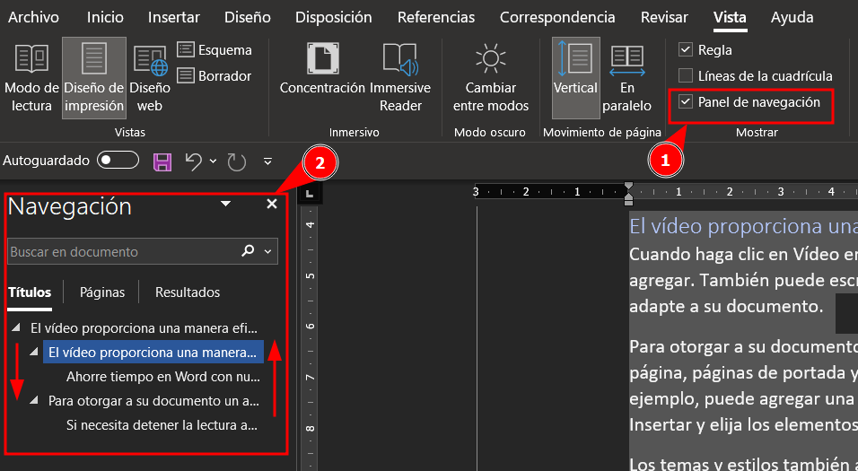
4. APLICACIÓN DE ESTILOS
El uso de estilos de Títulos facilitan la navegabilidad en Vista > Panel de navegación al desplazarse a lo largo de los títulos. También se puede realizar un proceso similar en una tabla de contenido, vínculos, referencias cruzadas.

Slide 17
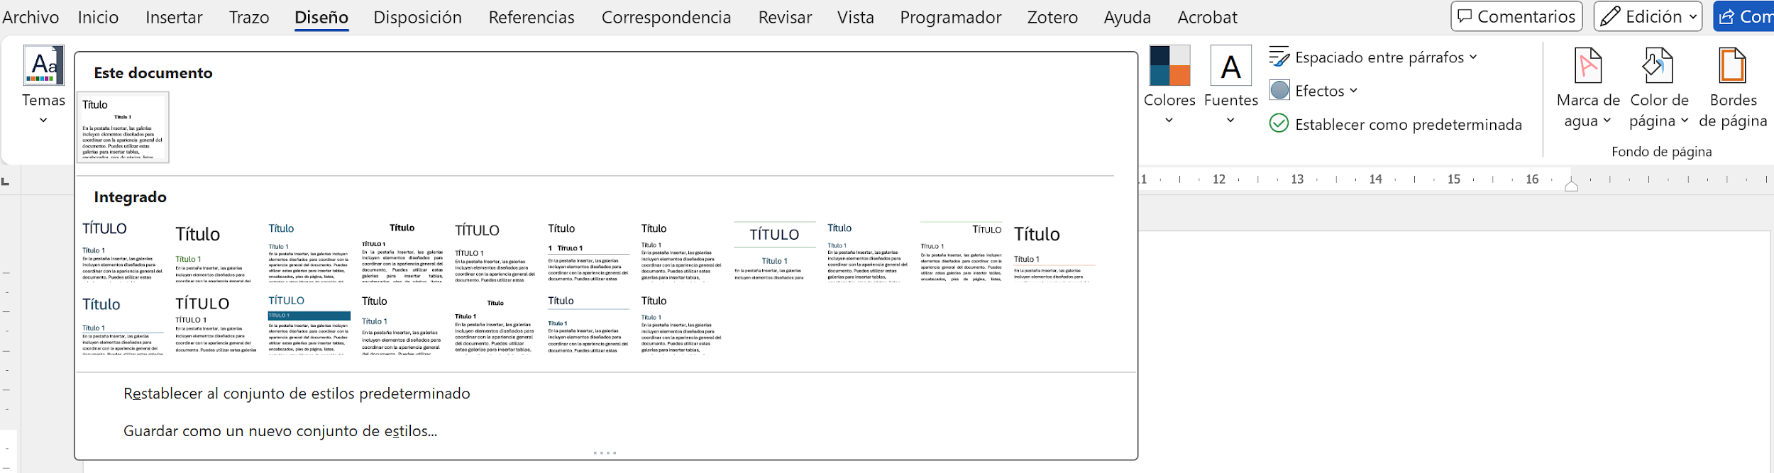
5. ESTILOS DE DISEÑO
Los estilos de la pestaña Diseño, son un conjunto de características predefinidas de formato con un nombre específico con varios estilos predefinidos a elegir, esta misma definición se pudiese adoptar a los estilos de la pestaña Inicio.

Slide 18
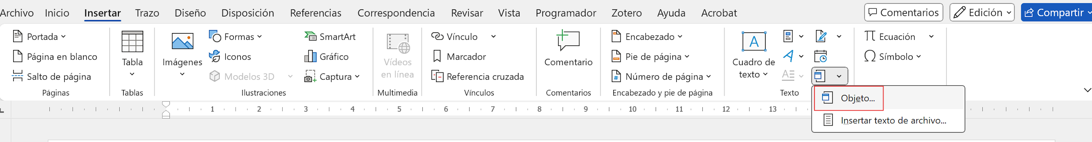
6. INSERCIÓN DE OBJETOS
Se pueden insertar elementos gráficos o multimedia que permiten mostrar información variada con diseños agradables a la vista.
Portada
Página en blanco
Salto de página
Tablas
Imágenes
Formas
SmartArt
Gráficos
Videos​
Vínculos​
Comentarios​
Cuadro de texto​
WordArt​
Letra capital​
Fecha y hora​
Objetos​

Slide 19
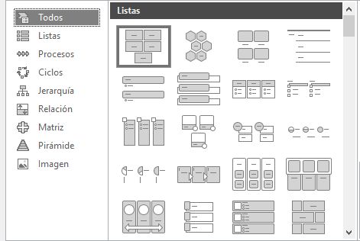
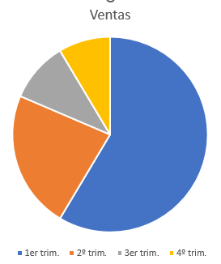

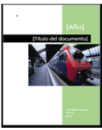

6. INSERCIÓN DE OBJETOS
Además, en la pestaña Insertar se pueden encontrar opciones útiles como:
Formas
SmartArt
Gráficos
Ecuaciones
Portada

Slide 20
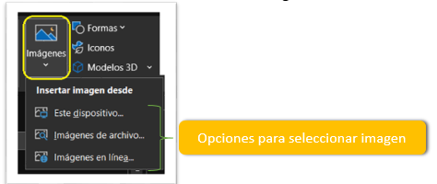
6. INSERCIÓN DE OBJETOS
Inserción de imágenes: Permite insertar imágenes prediseñadas o desde un archivo.
Pestaña Insertar – Sección ilustraciones – Imágenes.

Slide 21
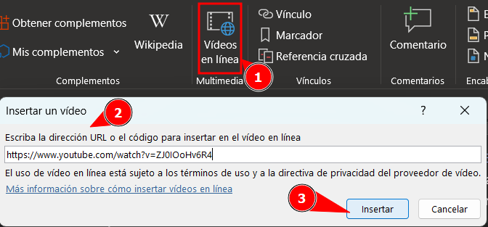
6. INSERCIÓN DE OBJETOS
Inserción videos: Se pueden insertar videos desde en línea o desde un archivo local.
Copiar la URL del video.
En Insertar de la cinta de opciones, seleccione video en línea.
En el cuadro de diálogo peque la dirección URL y seleccione Insertar.

Slide 22
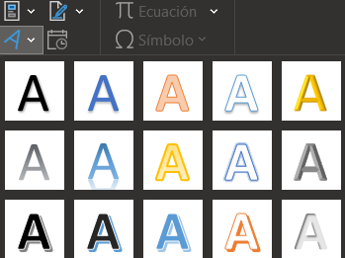
6. INSERCIÓN DE OBJETOS
Inserción de WordArt: Se usa para resaltar el comienzo de un párrafo como en libros, revistas, periódicos, entre otros.
Pestaña Insertar – Sección texto – WordArt.
Notes:
Incremento de la primera letra de un párrafo para resaltar el comienzo
Dispone de opciones para modificar posición, tamaño

Slide 23
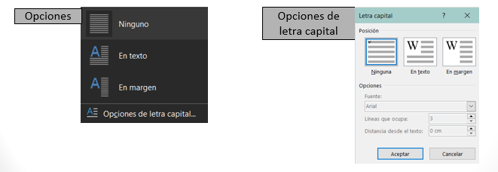
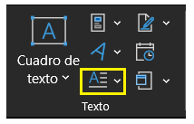
6. INSERCIÓN DE OBJETOS
Inserción de Letra Capital: Se usa para resaltar el comienzo de un párrafo como en libros, revistas, periódicos, entre otros.
Seleccionar o ubicarse en el párrafo.
Pestaña Insertar – Sección texto – Letra Capital.
Notes:
Incremento de la primera letra de un párrafo para resaltar el comienzo
Dispone de opciones para modificar posición, tamaño

Slide 24
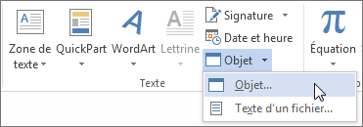
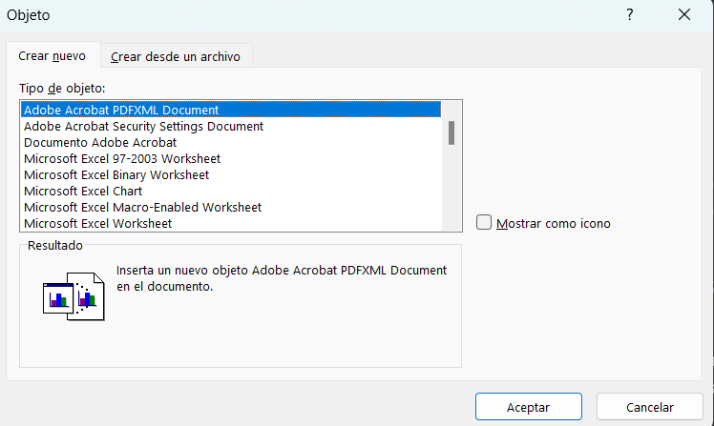
6. INSERCIÓN DE OBJETOS
Inserción de Objeto: Inserta un objeto incrustado proveniente de otra aplicación que se incrusta en un documento de Word. Al pulsar dos veces sobre ellos se abre la aplicación original y es posible modificarlos.
Pestaña Insertar – Objeto.

Slide 25
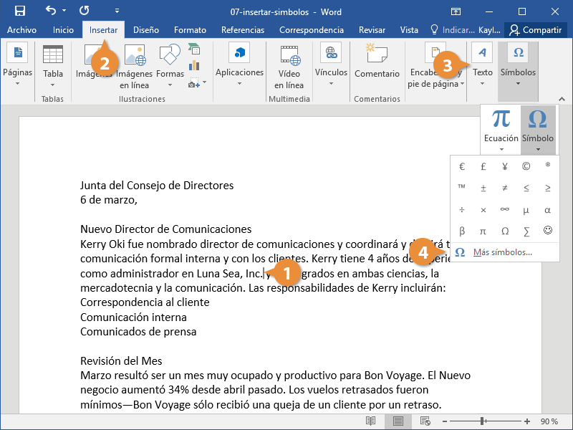
6. INSERCIÓN DE OBJETOS
SÍMBOLOS
El teclado no contiene todos los caracteres que tal vez se desee incluir en los documentos.
Word permite insertar estos símbolos y caracteres especiales, e incluso ecuaciones, separadamente

Slide 26
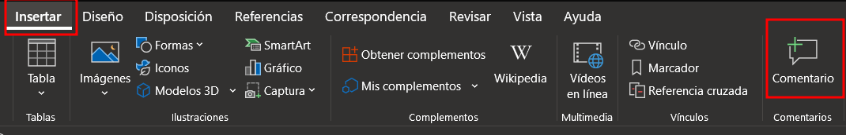
COMENTARIOS
6. INSERCIÓN DE OBJETOS
Usado para realizar acotaciones, aclaraciones o comentarios a partes específicas de un documento de manera que se facilite la comprensión del mismo.

Slide 27
7. EJERCICIO 1
Genere un texto Randomico de 10 párrafos, utilizando la fórmula =rand(10).
Aplique la configuración de página que se adjunta en la diapositiva siguiente.
Los 4 primero párrafos establecer como columna Izquierda de 2 columnas.
Escriba un título para el párrafo 5, y utilice el Estilo “TítuloPersonal” y modifique este estilo con fuente TIMES NEW ROMAN, tamaño 20 ptos. con negrita y cursiva, alineado al centro.
Inserte al final del texto un gráfico SmartArt de Jerarquía.
Inserte una ecuación que contenga el símbolo Alpha “ɑ”.

Slide 28
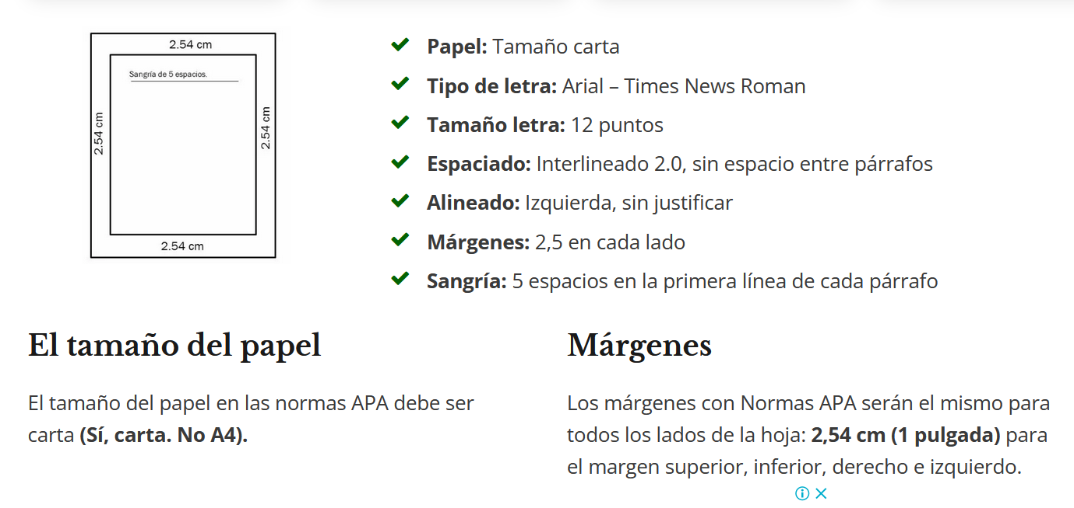
8. EJERCICIO 2
Configure un formato de las Normas APA en su séptima edición:
Guía APA aquí: https://normasapa.in/
Notes:
Se refiere a los parámetros involucrados con la impresión de un documento
Pueden modificarse por el usuario según el tipo de documento y las necesidades del usuario

Slide 29
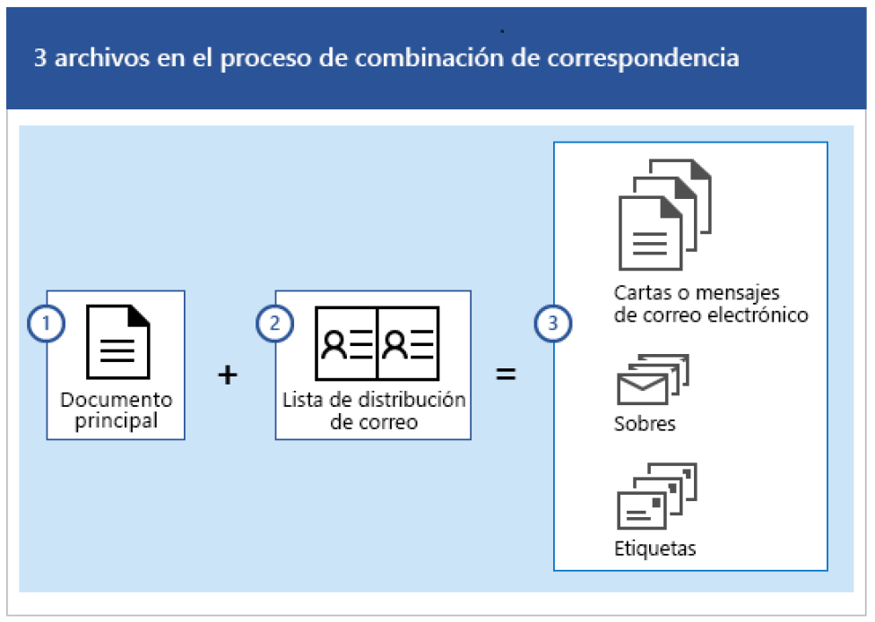
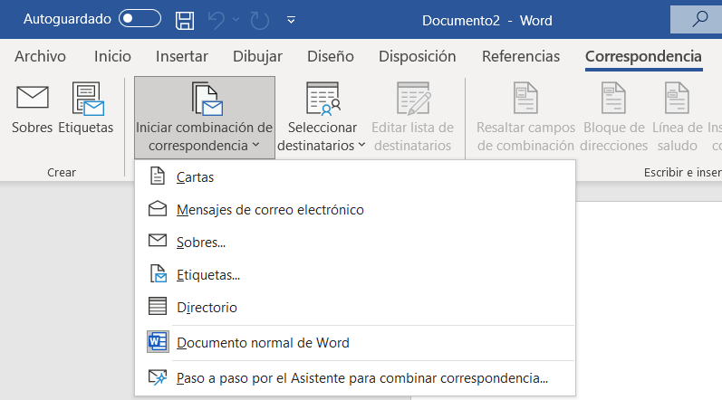
9. COMBINACIÓN DE CORRESPONDENCIA
La combinación de correspondencia se usa para crear varios documentos a la vez con diseño, formato, texto y gráficos idénticos.
Solo varían secciones específicas del documento, que se personalizan.
Se puede crear:
etiquetas,
cartas, sobres,
oficios, directorios,
invitaciones y mensajes de correo.

Slide 30
9. COMBINACIÓN DE CORRESPONDENCIA
Para comenzar el proceso de combinar correo, primero es necesario elegir qué tipo de documento se desea crear:
Hacer clic en la pestaña Correspondencia.
Hacer clic en el botón Iniciar combinación de correspondencia.
Seleccionar Paso a paso por el asistente para combinar correspondencia.
3.1. Nota: El panel Combinar correspondencia aparece a la derecha, listo para guiarnos por la combinación de correspondencia.
Seleccionar un tipo de documento a crear.
Hacer clic en Siguiente: Inicie el documento

Slide 31
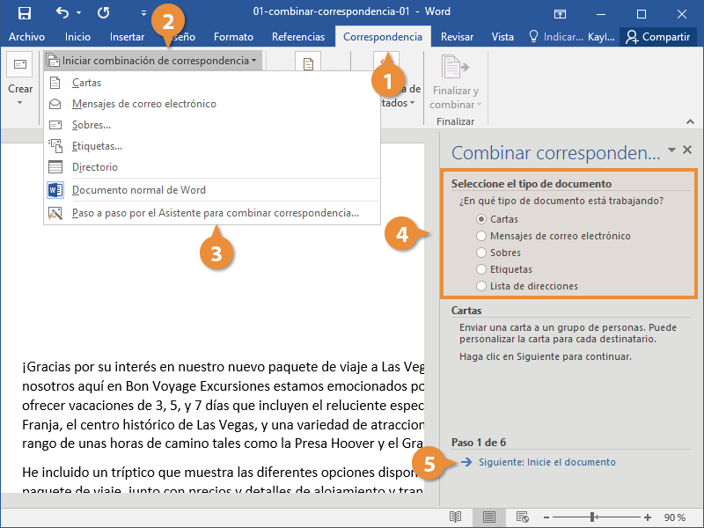
9. COMBINACIÓN DE CORRESPONDENCIA

Slide 32
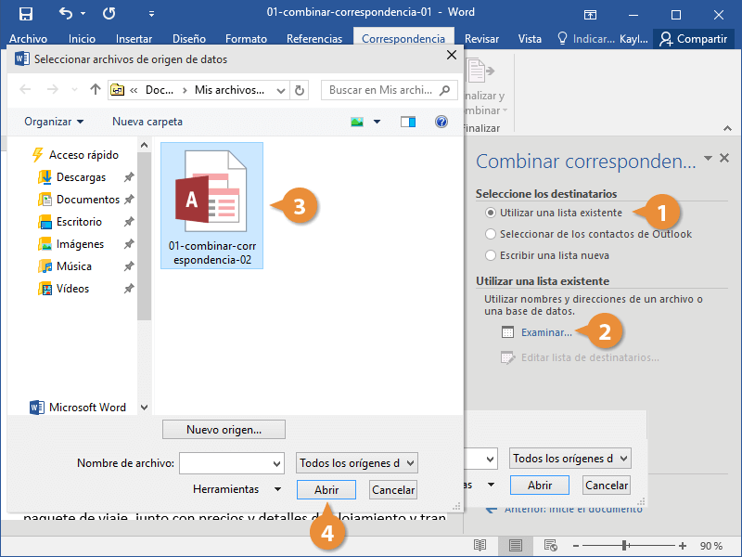
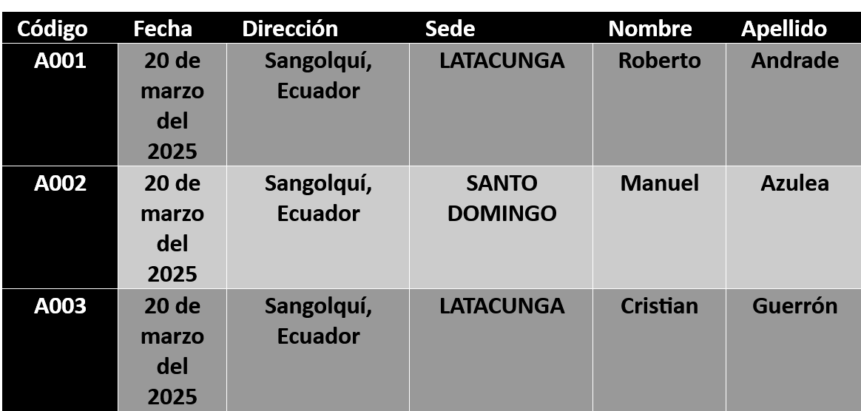
9. COMBINACIÓN DE CORRESPONDENCIA
BASES DE DATOS
La base de datos puede ser una tabla en un archivo en Word o Excel u otra base de datos, cuyas cabeceras de columna se relacionen con los campos calculados junto a datos con un orden establecido.

Slide 33
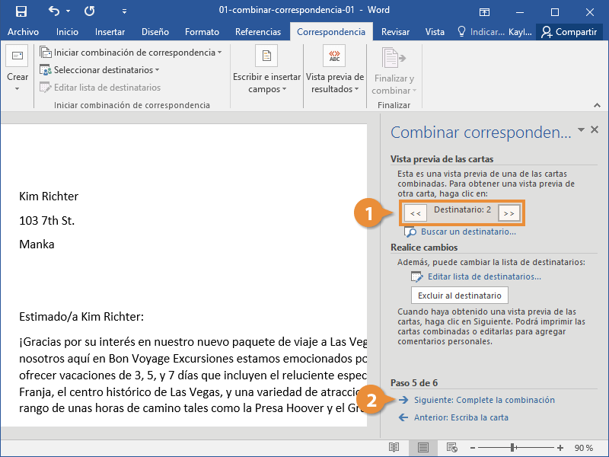
9. COMBINACIÓN DE CORRESPONDENCIA
VISTA PREVIA DE LA CORRESPONDENCIA COMBINADA

Slide 34
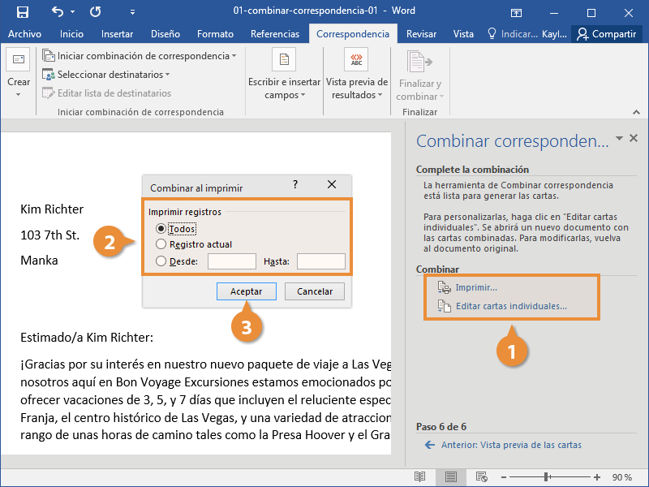
9. COMBINACIÓN DE CORRESPONDENCIA
IMPRIMIR

Slide 35
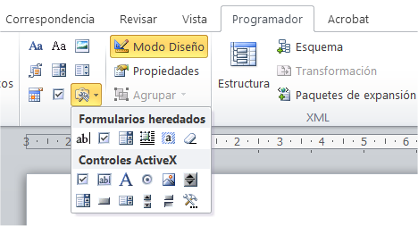
10. FORMULARIOS
Para crear un formulario, puede empezar con una plantilla y agregar controles de contenido, como casillas, cuadros de texto, selectores de fecha y listas desplegables.

Slide 36
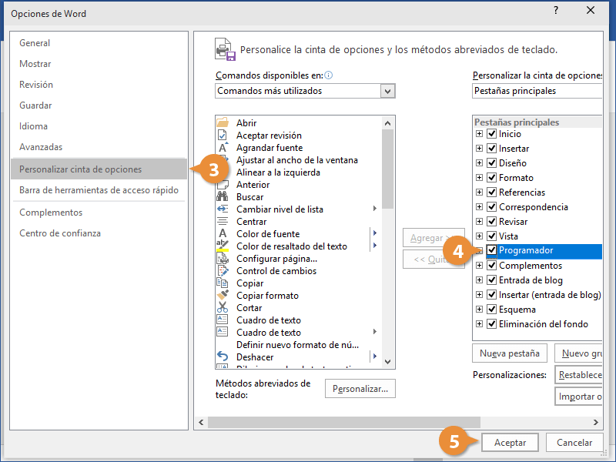
10. FORMULARIOS
ACTIVAR PESTAÑA DE PROGRAMADOR

Slide 37
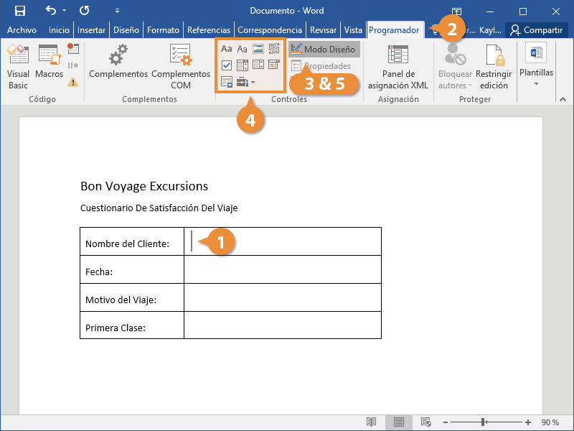
10. FORMULARIOS
CREAR FORMULARIOS
Una vez creado el diseño y estructura del formulario, es posible comenzar a agregar campos de formularios al documento con Control de contenidos.

Slide 38
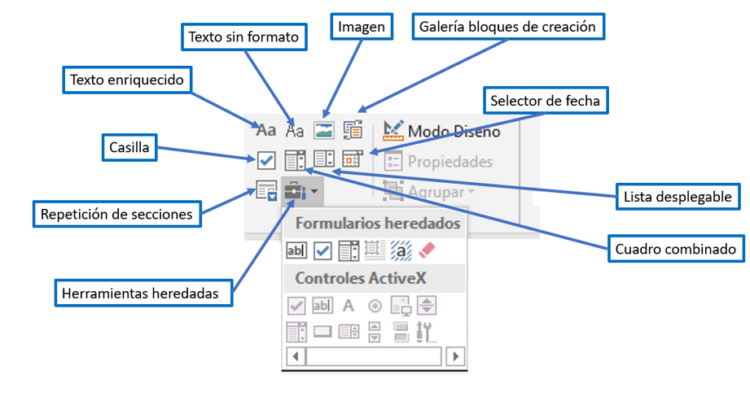
10. FORMULARIOS
TIPOS DE CONTROLES

Slide 39
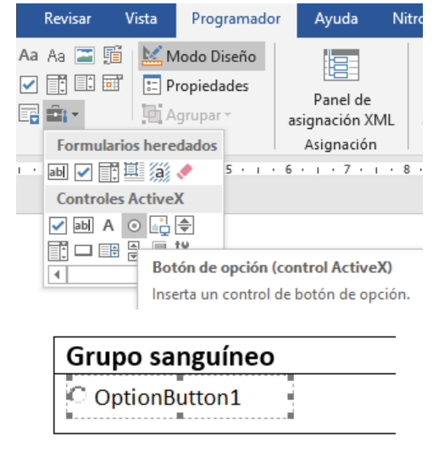
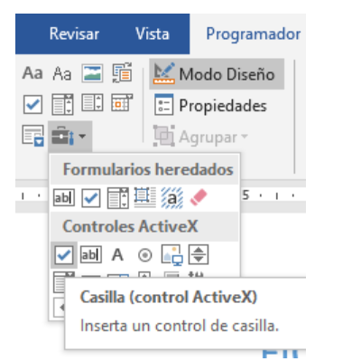
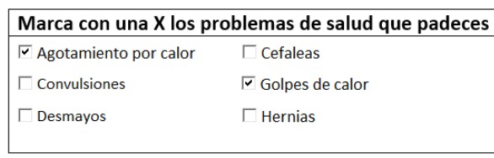
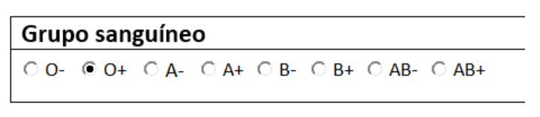
10. FORMULARIOS
TIPOS DE CONTROLES

Slide 40
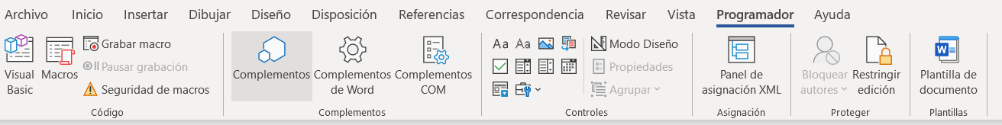
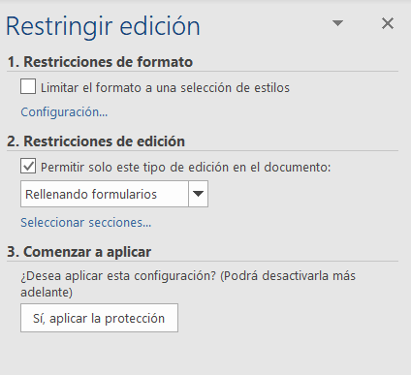
10. FORMULARIOS
Terminar el Formulario
Cuando un formulario esté listo para ser distribuido y ser llenado por otros, es posible restringirlo para que los controles de contenido no sean eliminados o cambiados por quienes lo llenen.

Slide 41

10. FORMULARIOS
RESTRICCIONES DE EDICIÓN
Para proteger un formulario, agrupe todo el contenido del formulario.

Slide 42

10. FORMULARIOS
DEFINIR CONTRASEÑA

Slide 43
11. EJERCICIO 3
Genere una lista con 3 destinatarios que debe contener Tratamiento, Nombre, Apellido, Dirección. (debe usar su información personal y de dos familiares)
Guarde el archivo de destinatarios con el nombre Ejercicio3.
Cree una invitación de cumpleaños para los 3 destinatarios. Utilizando estos campos y que estén resaltados.
Genere sobres utilizando la Dirección de la ESPE y el nombre del docente como Remitente.
Combine las Invitaciones con la opción editar documentos individuales.

Slide 44

12. EJERCICIO 4
Cree un formulario de Información Personal.
Para el texto Utilice Cuadros de Texto
Para La ciudad utilice Lista desplegable con 3 opciones de ciudad.
Para Fecha de nacimiento Utilice el selector de fecha.
Para el Estado Civil utilice el Botón de Opción.
Finalmente utilice Casillas para las Materias.

Slide 45


GRACIAS

